Slide 1
СОСТОЯНИЕ, МОНИТОРИНГ
И АКТУАЛИЗАЦИЯ
СЕРИЙНЫХ ЛЕГЕНД
Отдел серийных легенд
А.З. Бурский,
Л.В. Кулешова,
В.Н. Шустин

Slide 2
СОСТОЯНИЕ СЕРИЙНЫХ
ЛЕГЕНД – 1000/3

Slide 3
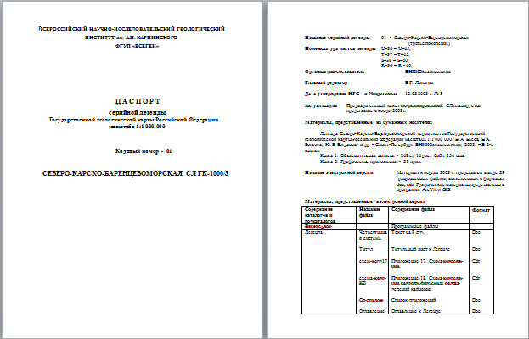
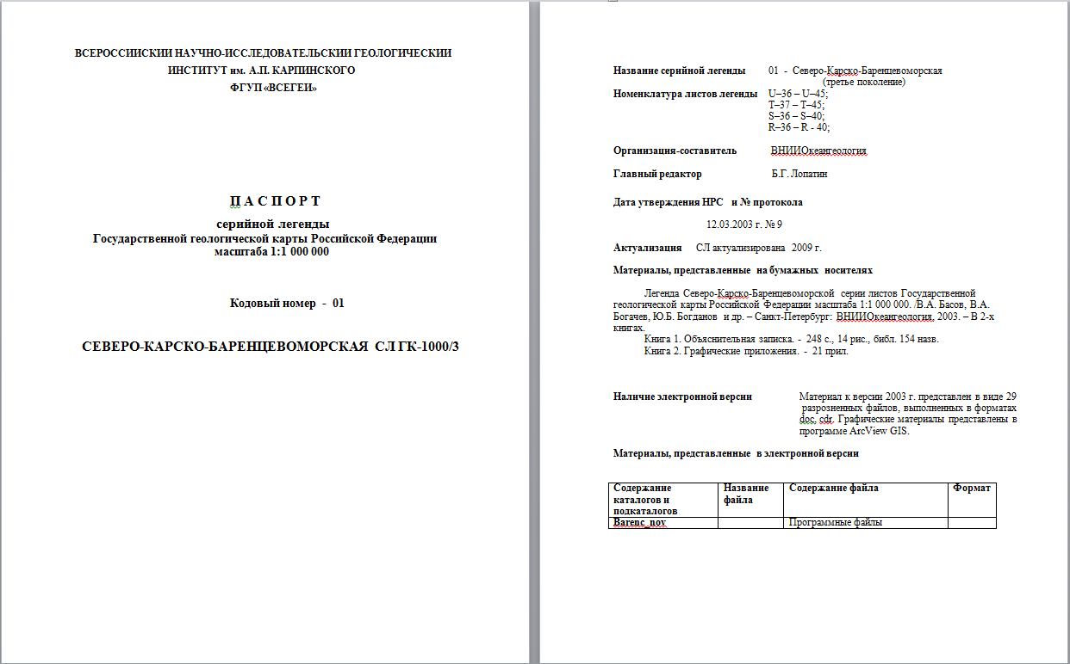
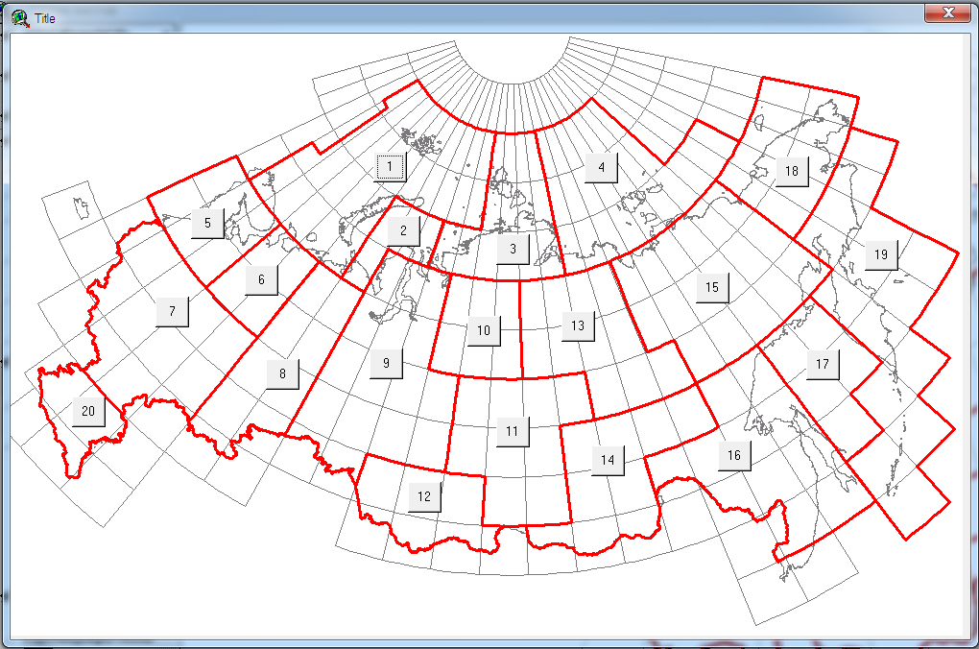
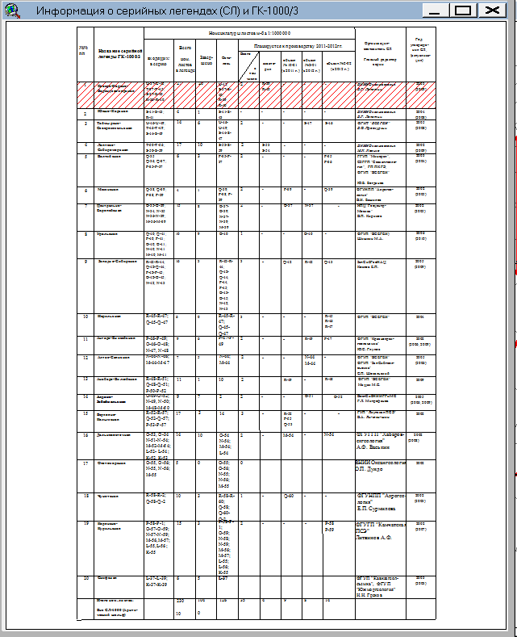
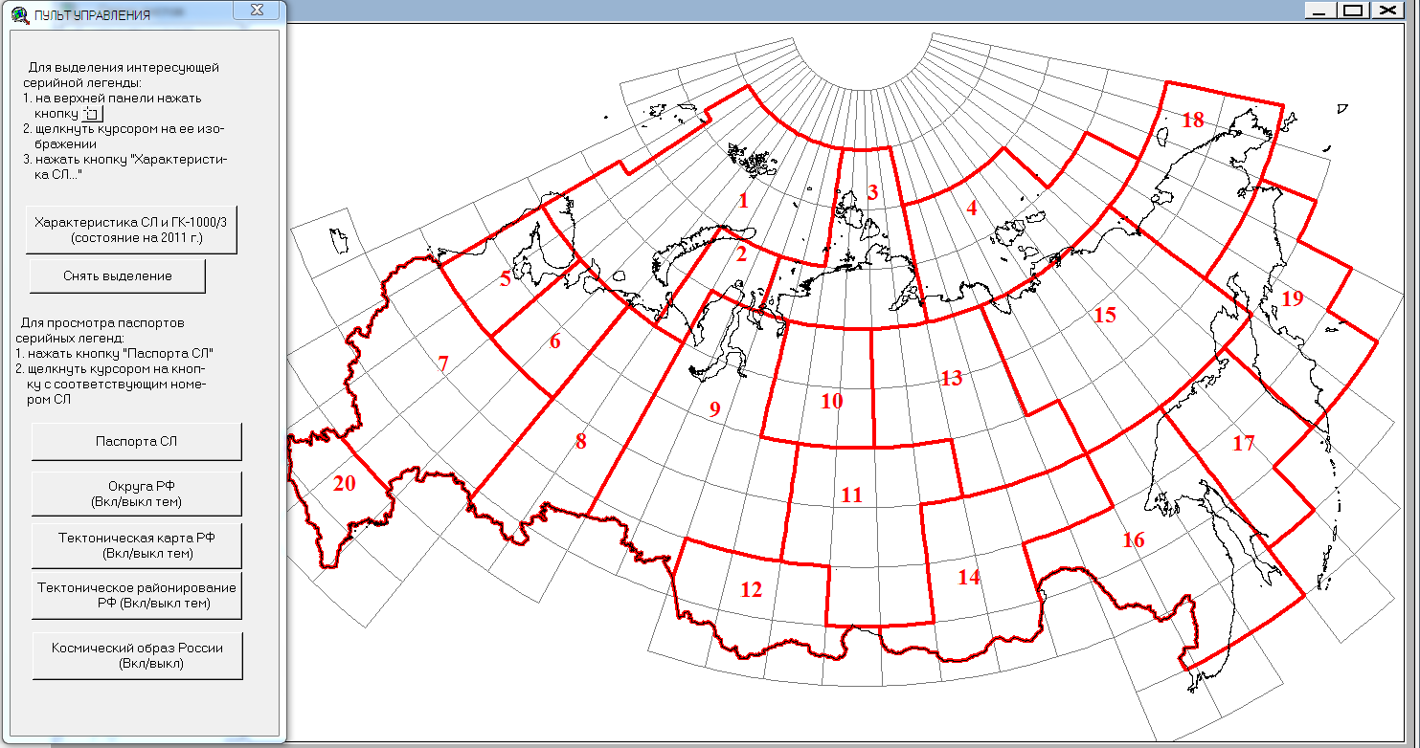
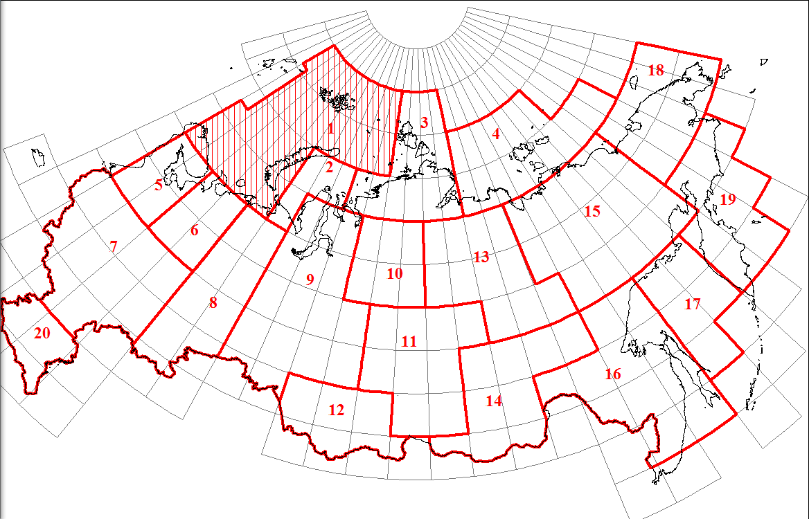
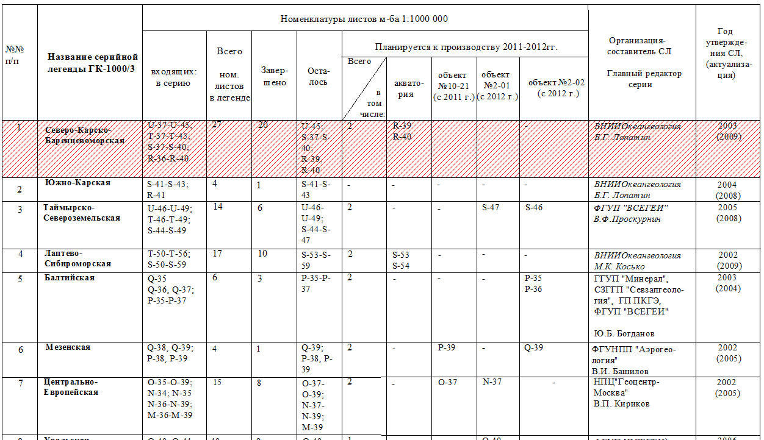
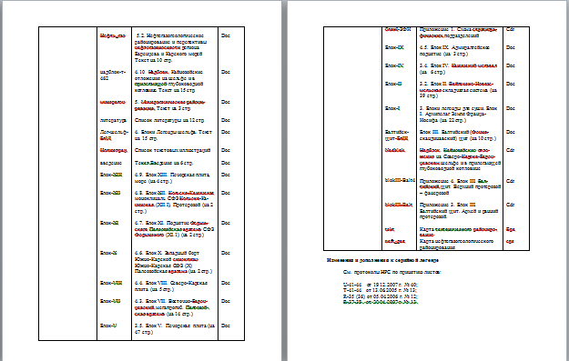

Slide 4
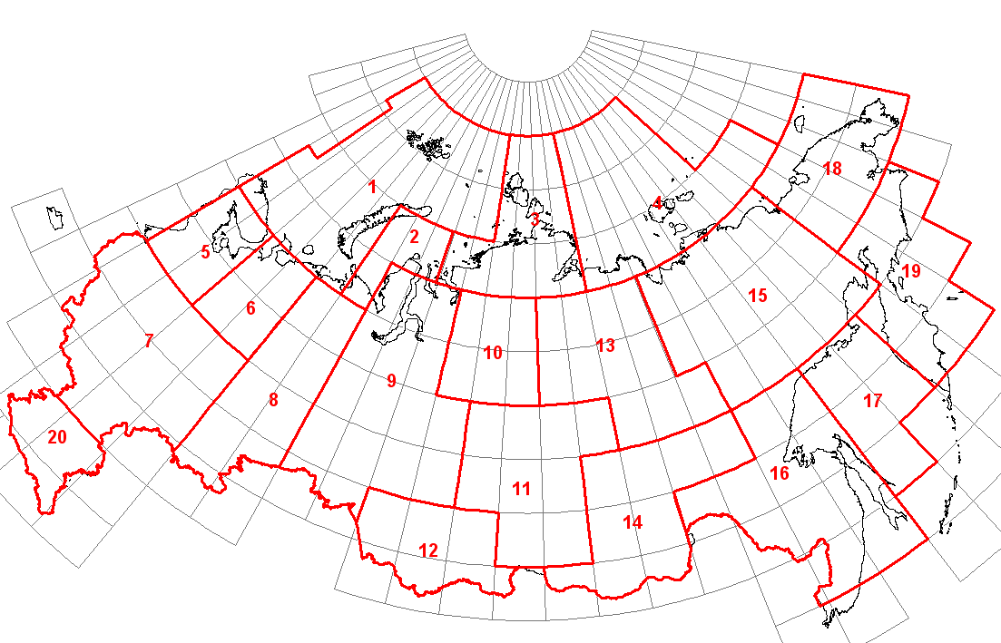
Границы
серийных
легенд
Чукотская
СЛ
Северо-Карско-
Баренцево-
морская
СЛ
Лаптево-
Сибироморская
СЛ
Балтийская
СЛ
Южно-Карская
СЛ
Таймыро-
Северо-
земельская
СЛ
Верхояно-
Колымская
СЛ
Мезенская
СЛ
Корякско-
Курильская
СЛ
Центрально-
Европейская
СЛ
Норильская
СЛ
Анабаро-
Вилюйская
СЛ
Уральская
СЛ
Охотоморская
СЛ
Скифская
СЛ
Западно-
Сибирская
СЛ
Ангаро-
Енисейская
СЛ
Алдано-
Забайкальская
СЛ
Дальневосточная
СЛ
Алтае-
Саянская
СЛ
К каждому блоку серийной легенды можно вызвать презентацию «Инструкция по эксплуатации» и ознакомиться с работой ГИС-проекта.
Просмотр возможен только в режиме «ПОКАЗ СЛАЙДОВ» при наведении курсора на соответствующее название серийной легенды.
Notes:
4
К каждому блоку серийной легенды можно вызвать презентацию «Инструкция по эксплуатации» и ознакомиться с работой ГИС-проекта.
Просмотр возможен только в режиме «ПОКАЗ СЛАЙДОВ» при наведении курсора на соответствующее название серийной легенды

Slide 5
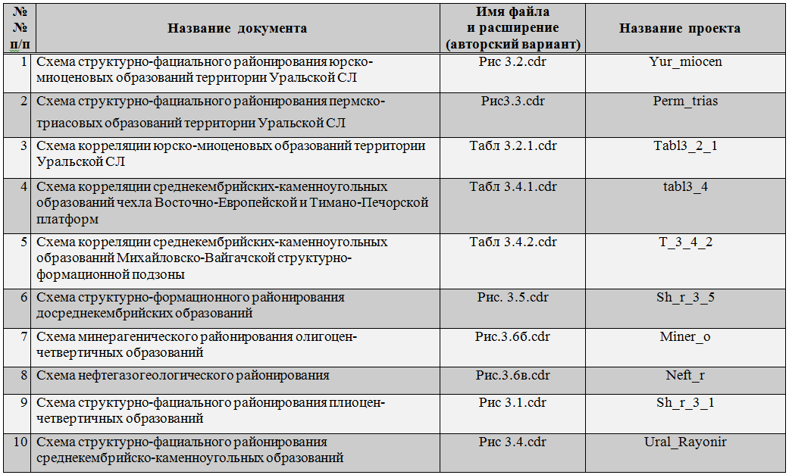
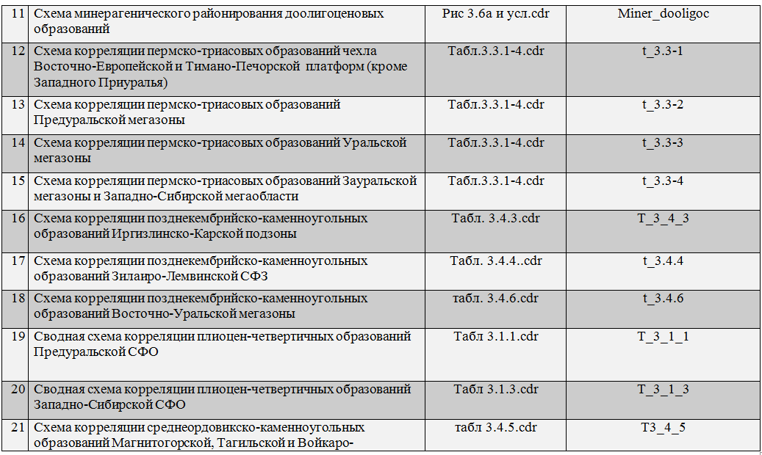
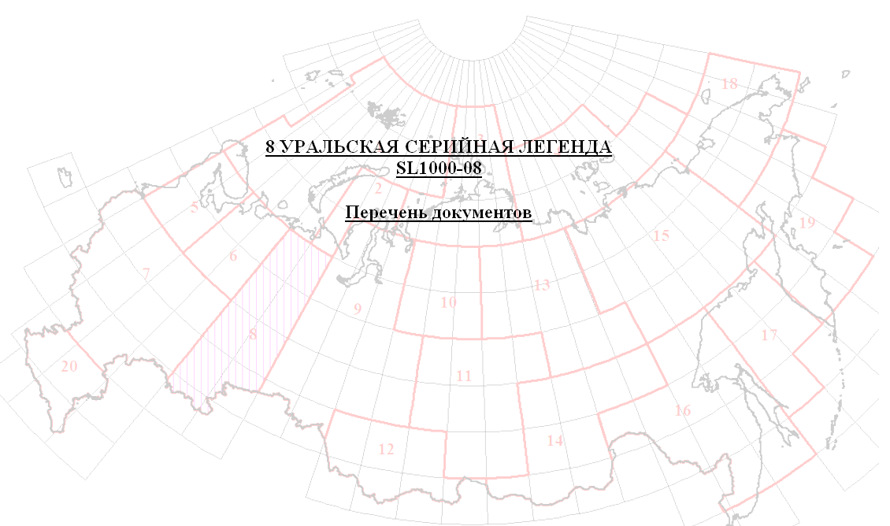
ТЕХНОЛОГИЧЕСКАЯ КАРТОЧКА

Slide 6
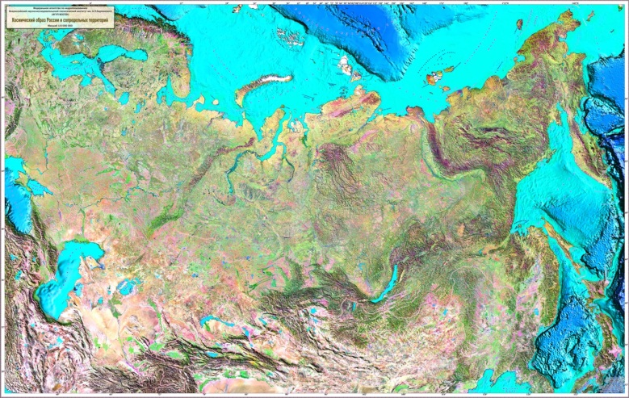
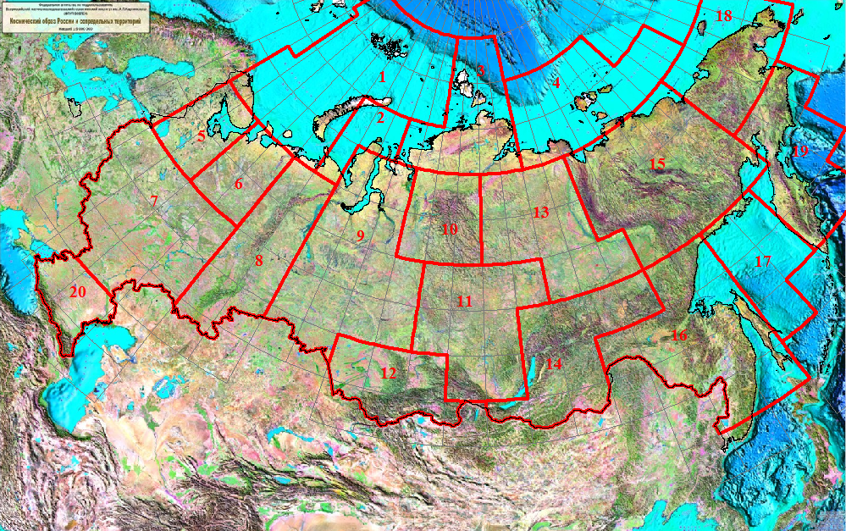
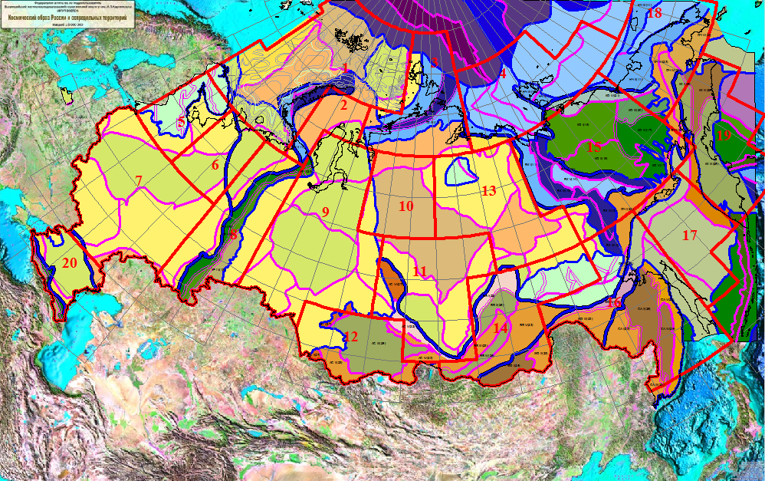
Космический образ России

Slide 7
Листы ГК м-ба 1 : 1 000 000
50 51 52 53 54 55 56 57 58 59 60 1 2
U
50 51 52 53 54 55 56 57 58 59 60 1 2
T
50 51 52 53 54 55 56 57 58 59 60 1 2
S
R
50 51 52 53 54 55 56 57 58 59 60 1 2
Q
50 51 52 53 54 55 56 57 58 59 60 1 2
СВОДНАЯ СХЕМА СТРУКТУРНО-ГЕОЛОГИЧЕСКОГО РАЙОНИРОВАНИЯ М-БА 1 : 2 500 000
Схемы распространения структурно-вещественных комплексов м-ба 1 : 5 000 000
для составления этапов развития:
S-D1; D3-C1; P3-T1; J3-K1; K1(апт-альб); K2-P ;N
ИАС «Межсерийная корреляция»
(5СЛ)
Серийные легенды для ГК-1000/3
Лаптево-
Сибиро-
морская
Анабаро-
Вилюйс-
кая
Верхояно-
Колымс-
кая
Океанская
Чукотская
ГЕОЛОГИЧЕСКАЯ КАРТА М-БА 1 : 5 000 000
Структура информационно-аналитической системы (ИАС)
«Полимасштабная геологическая карта Северо-Востока Арктики»

Slide 8
ПРЕДСТАВЛЕНИЕ СЕРИЙНЫХ ЛЕГЕНД
ГК-1000/3
НА ИНТЕРНЕТ – ПОРТАЛЕ ВСЕГЕИ
http://slegenda.vsegei.ru/serlegenda/

Slide 9
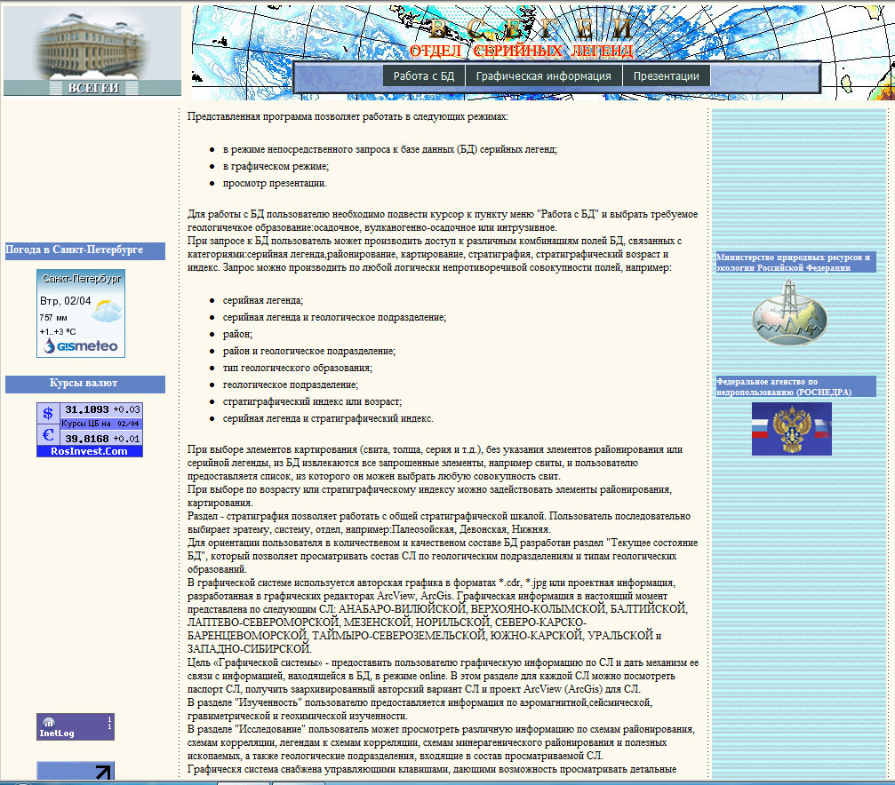
Начальная страница сайта СЛ. Основное ее назначение дать краткий пояснительный текст по работе с сайтом, предоставить меню, включающее в свой состав навигацию для перехода к работе с БД, к графической информации по отдельным СЛ и презентациям, начиная с 2008 года.
При щелчке на кнопке «Работа с БД» пользователь будет перенаправлен на страницу по работе с поисковой системой БД.
http://slegenda.vsegei.ru/serlegenda/

Slide 10
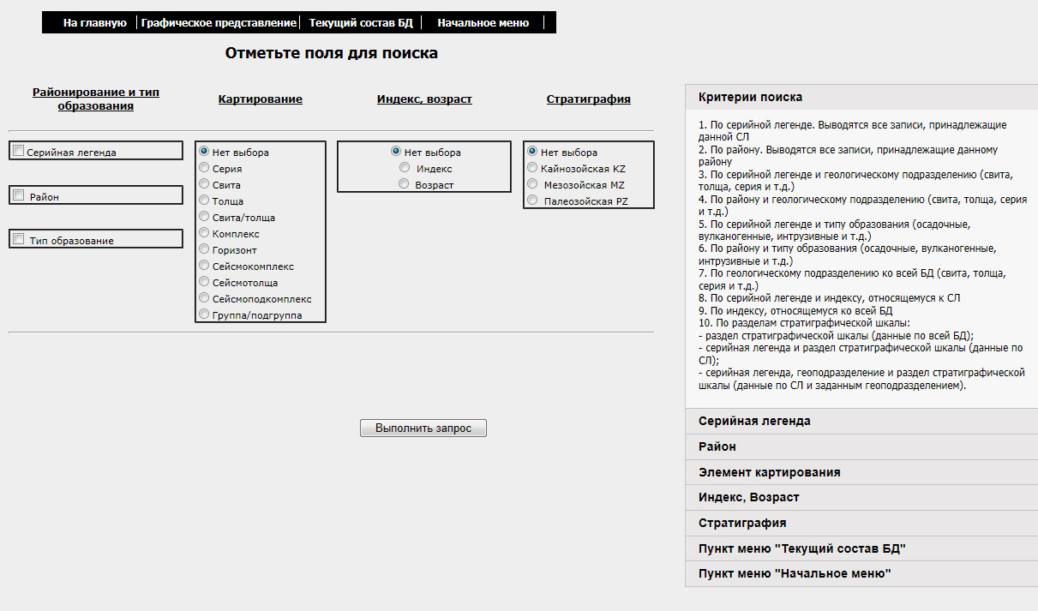
Общая поисковая форма для работы с БД. Справа от формы находится справочная система, поясняющая
какие критерии могут быть использованы для поиска в БД. Вверху навигационное меню, две кнопки которого
позволяют получить текущий состав БД и обнулить результаты поиска в случае, если он задан ошибочно.
http://slegenda.vsegei.ru/serlegenda/

Slide 11
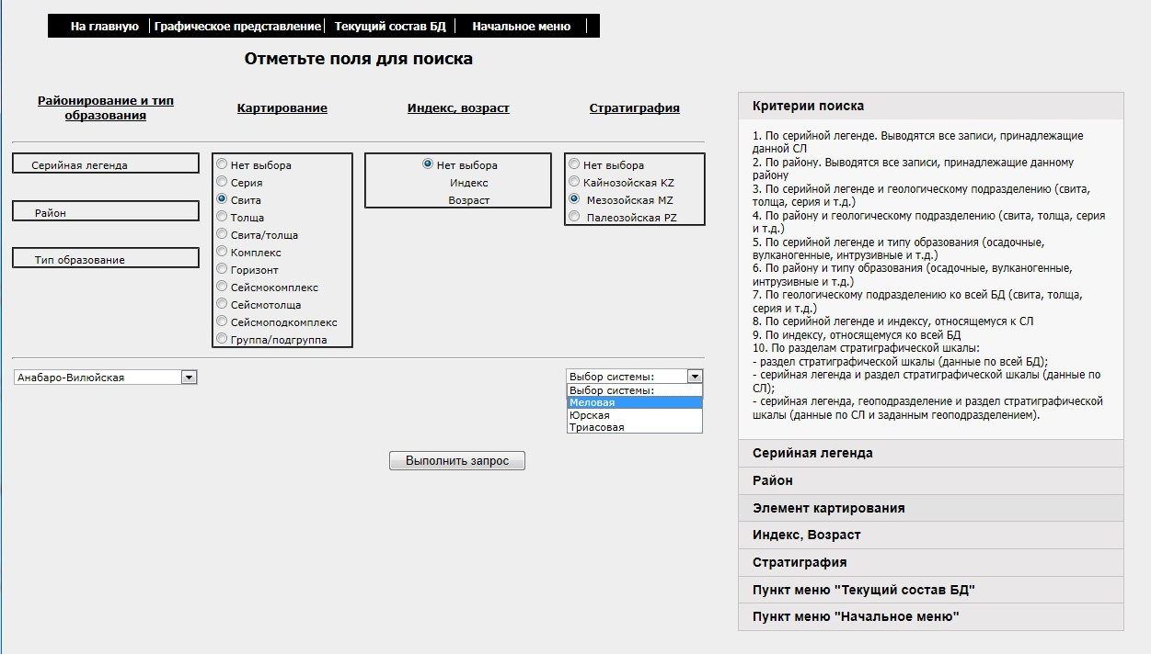
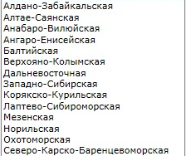
http://slegenda.vsegei.ru/serlegenda/

Slide 12
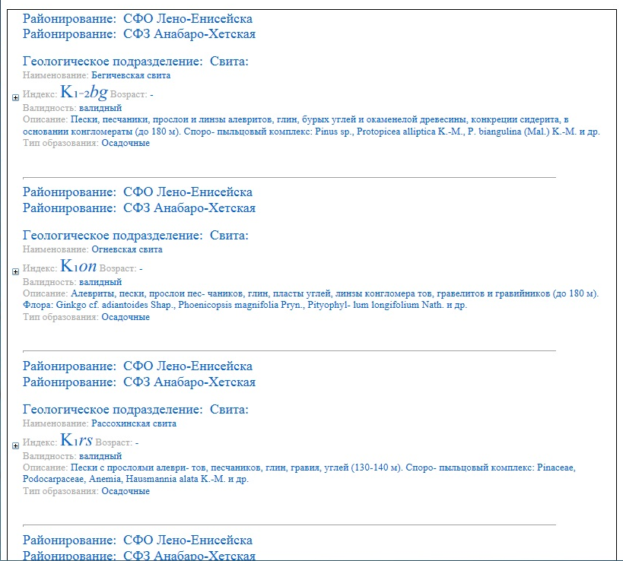

Slide 13
Текущий состав БД по геологическим подразделениям и типам образования СЛ.
Типы образования перечислены в таблице.
Образования
№ | Список образований | Индекс в БД
1 | Осадочные | 0
2 | Вулканогенно-осадочные | 1
3 | Вулканические | 5
4 | Вулкано-плутонические (гипабиссальные) | 6
5 | Интрузивные (плутонические) | 2
6 | Метаморфические (смесь 4+7) | 3
7 | Метаморфические (метаморфизованные магмат.) | 4
8 | Метаморфические (метаморфизованные осадоч.) | 7
9 | Импактные | 8
10 | Флюидо-инъективные | 9
Суммарное количество записей около 5000. Общее количество записей по серийным легендам не поместившимся
в таблице: Уральская – 1486; Западно-Сибирская – 459; Норильская – 173; Анабаро-Вилюйская – 421;
Верхояно-Колымская – 1002.

Slide 14
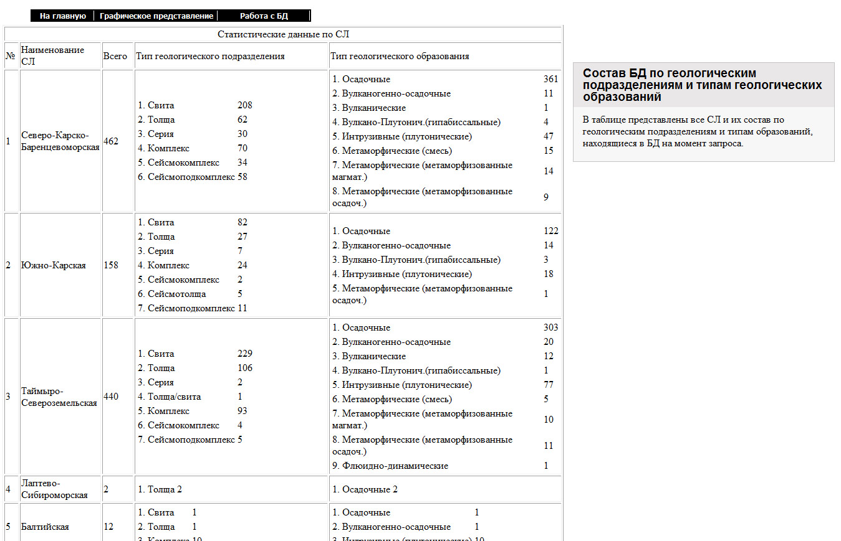

Slide 15
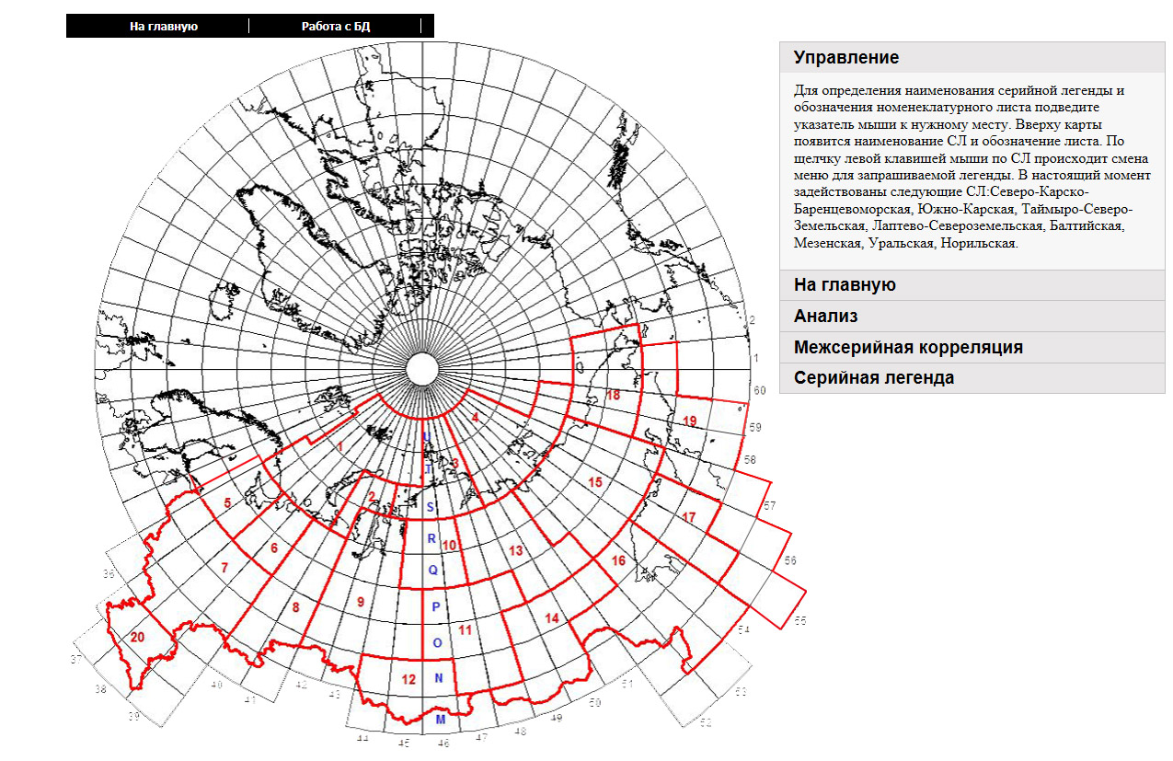
Исходная страница для работы с графической информацией по СЛ. При подведении курсора к СЛ слева вверху появляется наименование СЛ и номенклатурный лист СЛ.
На примере Уральской СЛ, показан выбор СЛ. По щелчку мышью по соответствующей СЛ видоизменяется верхнее меню, которое является индивидуальным для СЛ. В составе меню для Уральской СЛ предусмотрена возможность передачи пользователю заархивированного авторского варианта СЛ и ArcGis проект, а также просмотр паспорта СЛ.
При щелчке на кнопках меню «ArcGis проект» или «Авторский вариант» появляется справочная страница, на которой даны пояснения, как открыть ArcGis проект или Авторский вариант и наименование заархивированного файла.

Slide 16
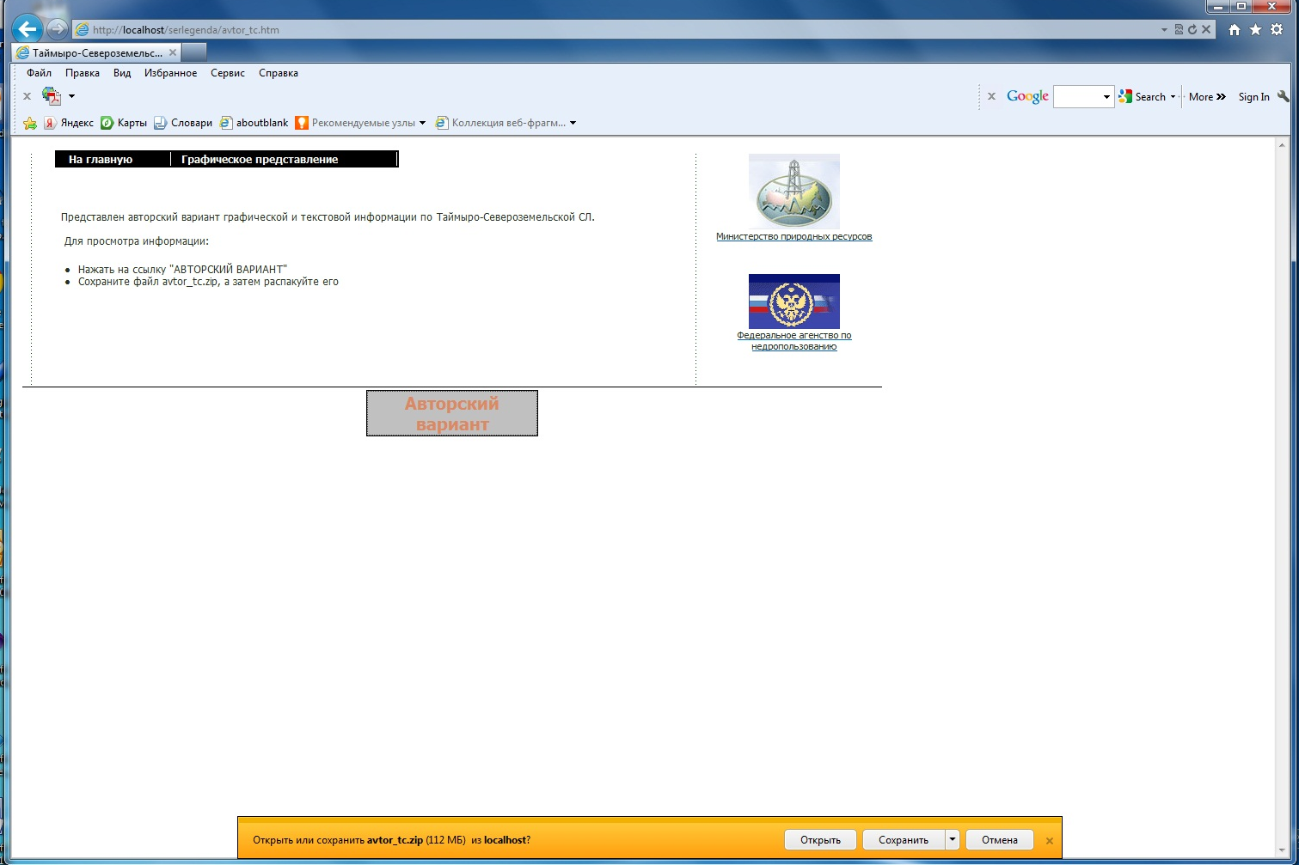
Уральской СЛ

Slide 17
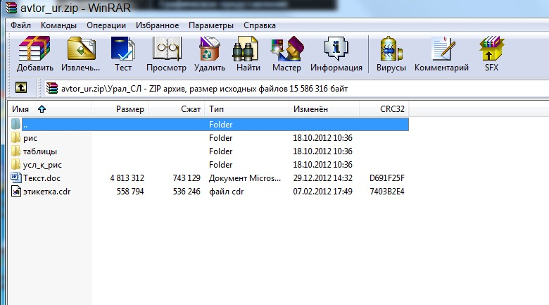

Slide 19
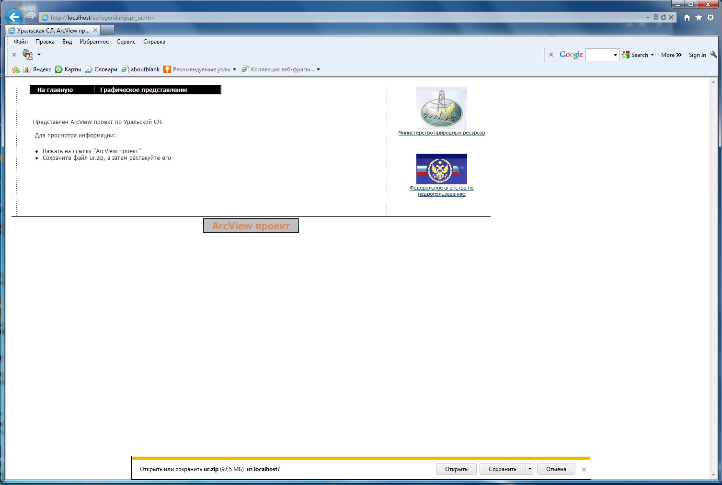

Slide 20
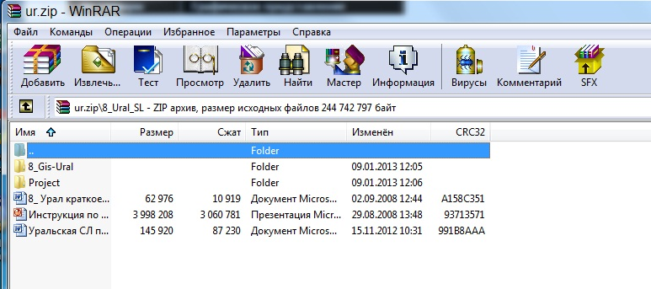
ISSLEDOVANIE

Slide 21
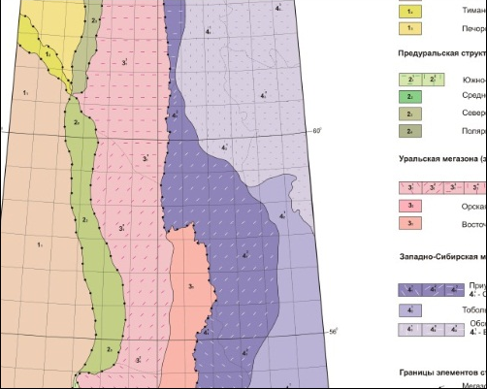
Начальная страница раздела «Исследование».

Slide 22
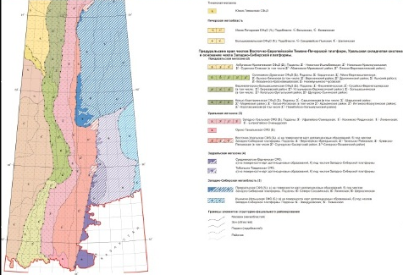
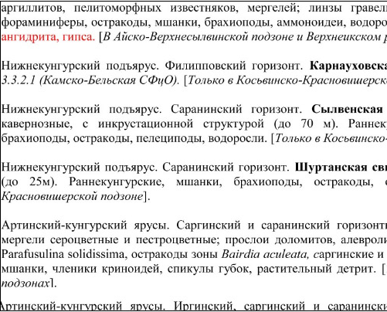
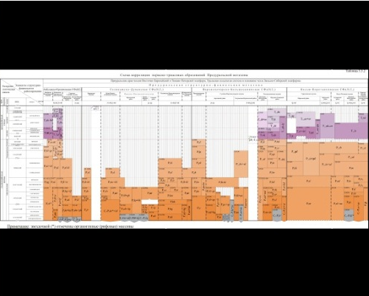
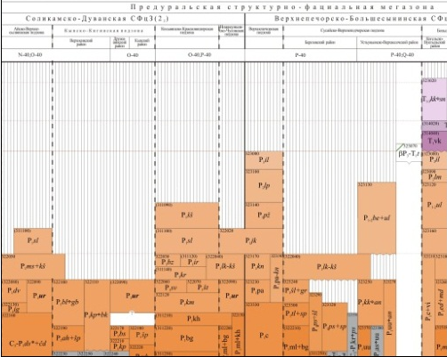
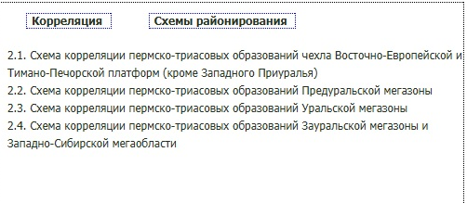

Slide 23
http://slegenda.vsegei.ru/serlegenda/

Slide 24
Для обеспечения активного использования СЛ необходимо претворение в жизнь четкой организации работ по сопровождению СЛ-1000/3 на всех этапах жизненного цикла - актуализации, унификации и подготовки материалов СЛ для публикации.
Главные моменты в обеспечении совершенствования СЛ на сегодняшний день являются:
1. Актуализация СЛ должна находиться под контролем Региональных отделов ВСЕГЕИ.
2. Главные редакторы – должны находиться в соответствующем региональном отделе. Если назначен главный редактор в другой организации, то в региональном отделе должен быть соредактор.
3. Трудозатраты главных редакторов и соредакторов должны предусматриваться в проектах листов ГК-1000/3 и в проведении актуализации.

Slide 25
СПАСИБО
ЗА ВНИМАНИЕ

